Slide 1
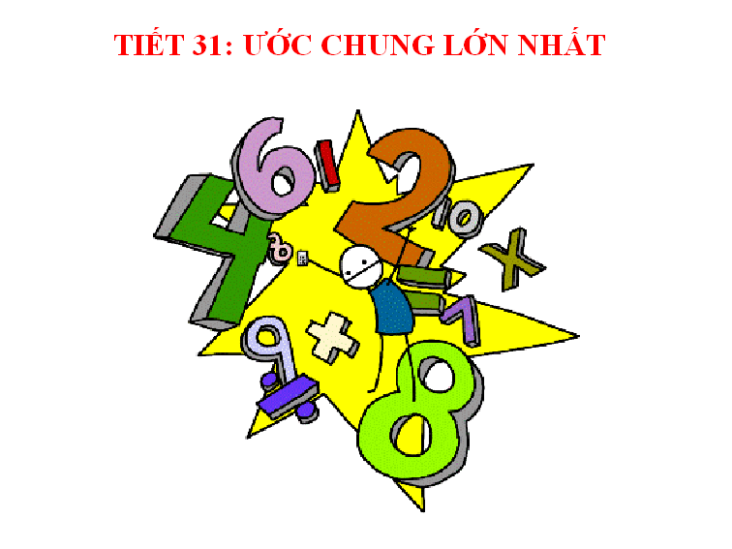

Slide 2
I. KIỂM TRA BÀI CŨ
Ghép các tập hợp cho ở cột bên phải phù hợp với các tập hợp cho ở cột bên trái
ƯC(12,15) =
{1;3}
ƯC(4,6,12) =
{1;2;4}
{1;2;3;6}
ƯC(18,24,30) =
{1}
ƯC(16,75) =

Slide 3
I. KIỂM TRA BÀI CŨ
Ghép các tập hợp cho ở cột bên phải phù hợp với các tập hợp cho ở cột bên trái
ƯC(12,15) =
{1;2;3;6}
{1}
ƯC(4,6,12) =
{1;3}
ƯC(18,24,30) =
ƯC(16,75) =
{1;2;4}

Slide 4


II. ƯỚC CHUNG LỚN NHẤT

Slide 5
1. Ước chung lớn nhất
Ví dụ 1: Tìm tập hợp ước chung của 12 và 30?
Ư (12) = {1;2;3;4;6;12}
Ư(30) = {1;2;3;5;6;10;15;30}
ƯCLN(12, 30) = 6
ƯC(12;30) = {1;2;3;6}
Định nghĩa: ƯCLN của hai hay nhiều số là số lớn nhất trong tập hợp các ước chung của các số đó

Slide 6
2. Tìm ước chung lớn nhất
Ví dụ 2: Tìm ƯCLN(36, 84, 168)
Phân tích ra các số 36 = ?, 84 = ? , 168 = ? ra TSNT
36 = 2² . 3²
84 = 2² . 3 . 7
168 = 2³ . 3 . 7
Dựa vào kết quả phân tích ra TSNT trên , em hãy cho biết ƯCLN sẽ có chứa các thừa số nguyên tố nào? vì sao?
Trong các TSNT đã chọn ta nên chọn số mũ nào ? Vì sao?
Em hãy chọn các TSNT chung với số mũ nhỏ nhất có mặt trong tất cả các số 36, 84, 168 ?
Thừa số nguyên tố chung là 2 và 3.Số mũ nhỏ nhất của 2 là 2, số mũ nhỏ nhất của 3 là 1.
=> ƯCLN(36, 84, 168) = 2.² . 3 = 12

Slide 7
3. Qui tắc tìm ƯCLN
Muốn tìm ƯCLN của hai hay nhiều số lớn hơn 1, ta thực hiện ba bước sau :
Bước 1: Phân tích mỗi số ra TSNT.
Bước 2: Chọn ra các TSNT chung.
Bước 3: Lập tích các thừa số đã chọn, mỗi thừa số lấy với số mũ nhỏ nhất của nó. Tích đó là ƯCLN phải tìm.

Slide 8
4. Bài tập vận dụng
a) Tìm ƯCLN(12, 30) = ?
12 = 2² *3;
30 = 2 . 3 . 5)
=> ƯCLN(12, 30) = 2 . 3 = 6)
b) Tìm ƯCLN(8,9) ; ƯCLN(8,12,15) ; ƯCLN(24,16,8)
=> ƯCLN(8,9) = 1
=> ƯCLN(8,12,15) = 1
=> ƯCLN(24,16,8) = 8

Slide 9
5. Cách tìm ước chung thông qua tìm ƯCLN

Slide 10


- Học định nghĩa ước chung và bội chung
- Nắm được cách tìm ƯC và BC theo định nghĩa
- Làm bài tập 136,137,138 (trang 54,55- SGK)

Slide 11


